Slide 1

部编版《道德与法治》八年级上册活动题微课
第二单元 遵守社会规则
第四课 社会生活讲道德
4.2 以礼待人

Slide 2
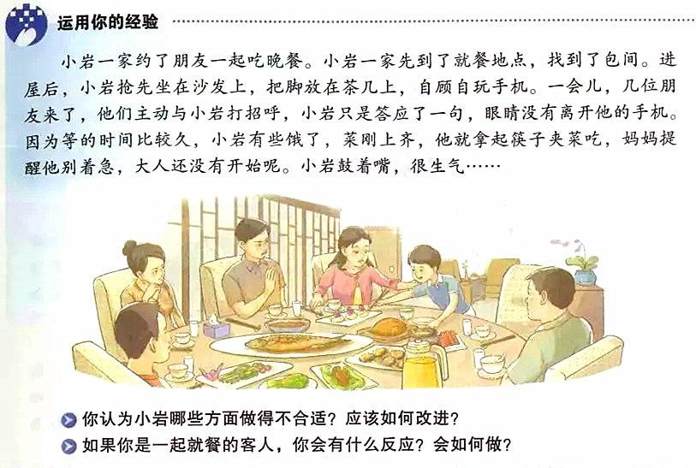
1．教材P37 (1)你认为小岩哪些方面做得不合适？应该如何改进？(2)如果你是一起就餐的客人，你会有什么反应？会如何做？

Slide 3
1．教材P37 (1)你认为小岩哪些方面做得不合适？应该如何改进？(2)如果你是一起就餐的客人，你会有什么反应？会如何做？
【参考答案】
(1)抢先坐在沙发上，把脚放在茶几上，自顾自玩手机；客人来了不主动打招呼；菜刚上齐，就拿起筷子夹菜吃；等等。
(2)会觉得小岩不尊重他人、不懂得谦让。会告诉他文明有礼是人立身处世的前提，文明有礼会使人变得优雅可亲，更容易赢得他人的尊重和认可。

Slide 4
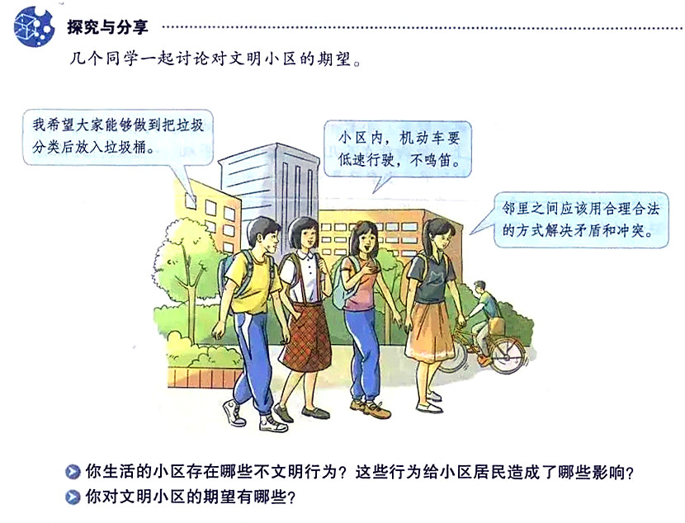
2．教材P38 (1)你生活的小区存在哪些不文明行为？这些行为给小区居民造成了哪些影响？(2)你对文明小区的期望有哪些？

Slide 5
2．教材P38 (1)你生活的小区存在哪些不文明行为？这些行为给小区居民造成了哪些影响？(2)你对文明小区的期望有哪些？
【参考答案】
(1)不文明行为：车辆乱停乱放；宠物乱跑乱拉；“养鸡场”霸占公共空间；公共空间被私占；高空抛物很可怕；电梯里抽烟又吐痰；小区里烧烤烟雾缭绕；楼里噪音惹人烦；垃圾随手扔；楼道“牛皮癣”惹人烦；等等。造成的影响：小区不文明行为不仅影响小区环境，还会伤害邻里感情，特别是高空抛物、私占楼道堆积杂物等行为更是存在着极大的安全隐患。
(2)小区里邻里团结友好，家庭和睦相处，敬老爱幼，互谅互让，遵守社会公德，积极参加社区各项创建活动；讲究卫生、自觉遵守行为规范，做到楼梯内不乱搭建、乱张贴、乱堆放、乱扔垃圾等，楼道卫生整洁有序；爱护公物，保证水、电、煤气及通信设施的安全畅通；等等。

Slide 6
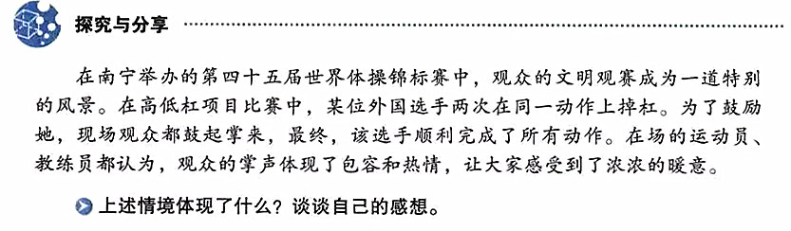
3．教材P38 上述情境体现了什么？谈谈自己的感想。
【参考答案】
体现了国家的形象。文明有礼不仅关系到我们自身的形象，而且直接关系到周围的人，关系到我们的集体，甚至关系到我们民族和国家的形象。

Slide 7
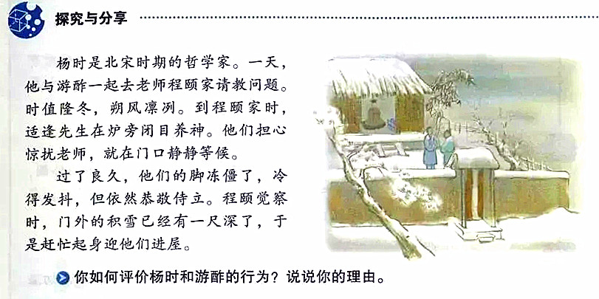
4．教材P39 你如何评价杨时和游酢的行为？说说你的理由。

Slide 8
4．教材P39 你如何评价杨时和游酢的行为？说说你的理由。
【参考答案】
杨时和游酢尊敬老师，是文明有礼的人。
做文明有礼的人，要态度谦恭，要以情感人。
文明礼仪不仅是个人素质、教养的体现，也是个人道德和社会公德的体现。

Slide 9
好好学习，天天向上！

